Slide 1
Dr John Bostock
Con
Profesora Emerita Sally Brown
Y
Profesor Emerito Phil Race
In Scientia Opportunitas Opportunity from Knowledge

Slide 2
Hacer que la evaluación sea eficaz
Transformando la experiencia de los estududiantes a través de la evaluación

Slide 3
Visión de conjunto
Presente brevemente los desafíos de la evaluación en Educación Terciaria:
Consideren los tipos de evaluaciones (formativas y sumativas) y las interrelaciones entre ellas.
Discutan problemas y compartan lo que funciona
Evaluen nuestra propia práctica.

Slide 4
Naturaleza problemática de la evaluación en Educación Terciaria
Cuerpo estudiantil diverso
Diversas prácticas de evaluación.
Modularización
Guía de evaluación que carece de alineación constructiva: LO> Criterios> comentarios
Comentarios que no promueven feedforward
Estrategias de evaluación que promueven el aprendizaje estratégico de superficie.
Demasiada evaluación sumativa vs insuficiente evaluación formativa

Slide 5
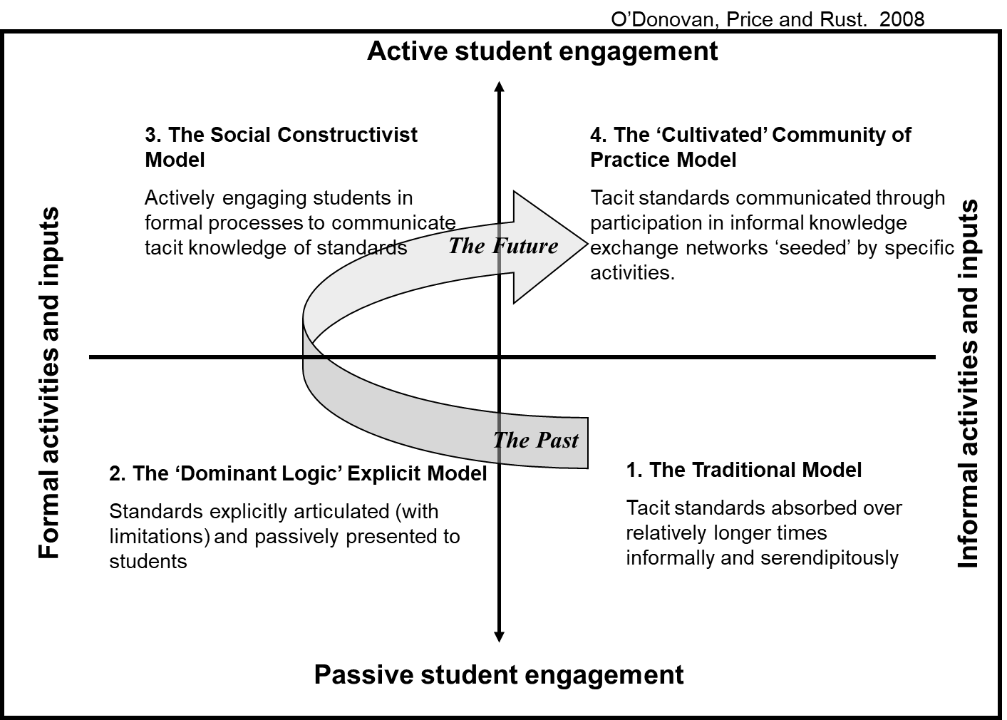
Pregunta:
¿Dónde está usted y / o su departamento en este modelo?
Models of Student Assessment

Slide 6
Comprender la Evaluación (conocimiento)
Los estudiantes deben comprender los estándares y criterios de evaluación para poder autoevaluar su trabajo en el acto de producción.
Necesitan una comprensión conceptual de la evaluación (es decir, la comprensión de los principios básicos de la evaluación válida y la práctica de feedback, incluida la terminología utilizada)
Es importante comprender la naturaleza, el significado y el nivel de los criterios y estándares de evaluación. En otras palabras, ver ejemplos permite a los estudiantes entrar en el "secreto".

Slide 7
Comprender El Feedback (conocimiento)
Capacidad para comprender el feedback (legibilidad e interpretación)
Expectativas de cómo se utilizarán los comentarios
Percepción de autoeficacia: ¿entienden los estudiantes lo suficiente como para saber que pueden hacerlo aún mejor?
Por ejemplo, los estudiantes pueden usar comentarios:
Pensar en lo que se ha hecho bien y en lo que se puede mejorar.
Para planificar trabajos posteriores
Para preparar el trabajo en otros módulos.
Desarrollar conocimiento de la materia.
Para prepararse para tutoriales personales y / o tutoriales.

Slide 8
Desembalaje de experiencias "formativas" antes de la evaluación sumativa:
Modelar, escribir frente a los estudiantes (mostrando y explicando cómo funciona la buena escritura "en acción").
Mostrar piezas de trabajo escrito y describir sus cualidades (por ejemplo, texto proyectado y anotado con burbujas de comentarios y seguimiento de cambios).
Marcarlo y explicar cómo funcionan los criterios y escribir los comentarios que uno daría.
Hacer que los estudiantes marquen usando criterios y escribir comentarios y hablar sobre ellos.

Slide 9
Conocimiento de evaluación
Estudiantes
Los estudiantes deben ser inducidos a las formas de evaluar en Educación Terciaria
Los estudiantes deben tener la oportunidad de autoevaluarse y evaluar por pares para que tengan la oportunidad de emitir juicios académicos.
Los estudiantes deben pasar por un proceso de desarrollo de alfabetización de evaluación desde su primera evaluación formativa en Educación Terciaria
Profesorado
Una comprensión de los principios de evaluación sólida (inc. alineación constructiva)
los conocimientos necesarios para evaluar a los alumnos de manera efectiva y maximizar el aprendizaje
la capacidad de identificar y evaluar evaluaciones apropiadas para propósitos específicos
la capacidad de analizar datos empíricos para mejorar las propias prácticas de instrucción y evaluación
el conocimiento y la comprensión para interpretar y aplicar los resultados de la evaluación de manera apropiada
Notes:
Staff Assessment Literacy – Taylor, L (2012) Developing Assessment Literacy [Online] http://in.beds.ac.uk/__data/assets/pdf_file/0010/197641/PROSET-Assessment-Literacy-Feb-2012.pdf

Slide 10
Naturaleza problemática de la evaluación en HE
Tarea 1
Que tipo de evaluación considera excelente o ineficiente practica? (Kit 1)

Slide 11
Considera lo siguiente:
En la práctica, la mayoría de los comentarios comprenden no solo comentarios sobre lo que se ha hecho, sino sugerencias sobre lo que se puede hacer a continuación. La evaluación sobre cómo mejorar el próximo elemento de trabajo puede ser particularmente útil para los estudiantes que reciben comentarios, especialmente cuando esta evaluación se recibe durante el progreso del trabajo continuo para que los ajustes se puedan hacer de manera progresiva.
Race, P. (2020: 140)

Slide 12
Naturaleza problemática del feedback en HE
Tarea 2
Que tipo de feedback / comentário considera excelente o ineficiente práctica? (Kit 2)

Slide 13
Reflexiones
Consideren sus respuestas a las tareas de feedback:
¿Alguien ha identificado una buena práctica de feedback que funcione para ellos?
Tomando todo esto en cuenta, ¿qué cambios harían en la práctica de feedback en su departamento?
¿Qué cosa se llevarán e intentarán después de las tareas de hoy?

Slide 14
El feedback eficiente
Cuando hablamos de feedback dialógico, queremos decir mucho más que una conversación entre dos personas: representa interacciones entre pares y grupos; puede ocurrir durante la enseñanza interactiva de toda la clase o mediante comentarios genéricos; y puede ocurrir durante el medio de la tecnología.
Winstone y Carless (2019)

Slide 15
Resumen
La evaluación es importante ya que mide el éxito del estudiante.
La preparación formativa es importante.
Si se entiende la evaluación, los estudiantes pueden tener más éxito.
Las experiencias formativas (práctica y ensayos) son importantes, ya que son más sofisticadas que simplemente recibir comentarios sobre un borrador o un intento de práctica.

Slide 16
A partir de nuestras interacciones con el personal (cara a cara y a través de la encuesta) sugirieron un deseo de desarrollo / capacitación profesional continua en:
Métodos para desarrollar la alfabetización de evaluación de los estudiantes (a través del diseño de evaluación y la participación activa con criterios y comentarios, etc.)
Sesión sobre cómo hacer guías de evaluación digital / grabada
Sesiones sobre cómo diseñar evaluaciones atractivas
Sesiones sobre Turnitin y rúbricas de marcado: capacitación necesaria para algunos miembros del personal sobre el uso de portadas y rúbricas de evaluación en Turnitin.
Sesiones cortas con resultados individuales claros (por ejemplo, escribir criterios, involucrar a los estudiantes con comentarios, etc.)

Slide 17
Conclusiones
Hemos discutido:
Desafíos de evaluación
Modelos de evaluación
Enfoques constructivistas sociales para la evaluación
Identificación de buenas prácticas y áreas de desarrollo.

Slide 18
Referencias
ASKe (2008) Adopting a social constructivist approach to assessment in three easy steps! https://www.brookes.ac.uk/aske/resources/assessment/ [Accessed 28/11/17]
JISC (2016) Transforming assessment and feedback with technology [Online] https://www.jisc.ac.uk/full-guide/transforming-assessment-and-feedback [Accessed 28/11/17]
Race, P. (2020) The Lecturer’s Toolkit: 5th edition, Abingdon: Routledge.
Schofield, Mark and Bostock, John (2014) Linking Assessment with Learner Success. 12th International Conference on Developing Real-Life Learning Experiences: Changing Education Paradigms in ASEAN, May 9th 2014, Faculty of Industrial Education, KMITL, Bangkok, Thailand.
UTS (2013) Assessment Futures [Online] https://www.uts.edu.au/research-and-teaching/learning-and-teaching/assessment-futures/overview [Accessed 28/11/17]
UTS (2010) Assessment 2020 Seven propositions for assessment reform in higher education. [Online] https://www.uts.edu.au/sites/default/files/Assessment-2020_propositions_final.pdf [Accessed 28/11/17]
Winstone y Carless (2019) Designing Effective Feedback Processes in Higher Education; A Learning-Focused Approach, London, Routledge DOIhttps://doi.org/10.4324/9781351115940

